Slide 2
TẬP HÁT CỘNG ĐOÀN

Slide 3
Đk: Lạy Chúa, xin nhậm lời con nguyện vì ân nghĩa cao dầy.

Slide 4
Alleluia…alleluia: Chúa nói: Thánh Thần chân lý sẽ làm chứng về Thầy, và cả các con cũng sẽ làm chứng về Thầy. Alleluia…alleluia:

Slide 6
Lạy Chúa Thánh Thần là Ánh sáng Chân lý vẹn toàn, Chúa ban những ân huệ thích hợp cho từng thời đại, và dùng nhiều cách thế kỳ diệu để hướng dẫn Hội Thánh,

Slide 7
này chúng con đang chung lời cầu nguyện cho các Giám mục, và những người tham dự Thượng Hội đồng Giám mục thế giới.

Slide 8
Xin Chúa làm nên cuộc Hiện Xuống mới trong đời sống Hội Thánh, xin tuôn tràn trên các Mục tử ơn khôn ngoan và thông hiểu, gìn giữ các ngài luôn hiệp thông với nhau trong Chúa,

Slide 9
để các ngài cùng nhau tìm hiểu những điều đẹp ý Chúa, và hướng dẫn đoàn Dân Chúa thực thi những điều Chúa truyền dạy.

Slide 10
Các giáo phận Việt Nam chúng con, luôn muốn cùng chung nhịp bước với Hội Thánh hoàn vũ, xin cho chúng con biết đồng cảm với nỗi thao thức của các Mục tử trên toàn thế giới, ngày càng ý thức hơn về tình hiệp thông,

Slide 11
thái độ tham gia và lòng nhiệt thành trong sứ vụ của Hội Thánh, Nhờ lời chuyển cầu của Đức Trinh Nữ Maria, Nữ Vương các Tông đồ và là Mẹ của Hội Thánh,

Slide 12
Chúng con dâng lời khẩn cầu lên Chúa, là đấng hoạt động mọi nơi mọi thời, trong sự hiệp thông với Chúa Cha và Chúa Con, luôn mãi mãi đến muôn đời. Amen.

Slide 14
Ca Nhập Lễ Cung Thánh Huyền Linh Đinh Công Huỳnh

Slide 15
ĐK: Vào cung thánh huyền linh, tim dâng ý thơ thiên đình. Hiệp cùng với muôn dân tộc, khúc ngợi khen dâng trào yêu mến.

Slide 16
** Lòng vui sướng triền miên, hân hoan cất bước lên đền. Hợp mừng tán dương Danh Ngài, mãi ngàn năm Chúa Vua hiển vinh.

Slide 17
Pk1: Vì tình Ngài thâm sâu, tâm tư con nào suy thấu. TÌnh Ngài rất ư cao vời, ngàn đời vút cao mây trời.

Slide 18
ĐK: Vào cung thánh huyền linh, tim dâng ý thơ thiên đình. Hiệp cùng với muôn dân tộc, khúc ngợi khen dâng trào yêu mến.

Slide 19
** Lòng vui sướng triền miên, hân hoan cất bước lên đền. Hợp mừng tán dương Danh Ngài, mãi ngàn năm Chúa Vua hiển vinh.

Slide 21
KINH VINH DANH

Slide 22
Chủ tế: Vinh danh Thiên Chúa trên các tầng trời. A+B: Và bình an dưới thế cho người thiện tâm.

Slide 23
A: Chúng con ca ngợi Chúa.
B: Chúng con chúc tụng Chúa. A: Chúng con thờ lạy Chúa.
B: Chúng con tôn vinh Chúa.

Slide 24
A: Chúng con cảm tạ Chúa vì vinh quang cao cả Chúa.
B: Lạy Chúa là Thiên Chúa, là Vua trên trời, là Chúa Cha toàn năng.

Slide 25
A: Lạy con một Thiên Chúa, Chúa Giêsu Kitô.
B: Lạy Chúa là Thiên Chúa, là Chiên Thiên Chúa là Con Đức Chúa Cha.

Slide 26
A: Chúa xóa tội trần gian, xin thương xót chúng con.
B: Chúa xóa tội trần gian, xin nhậm lời chúng con cầu khẩn.

Slide 27
A: Chúa ngự bên hữu Đức Chúa Cha, xin thương xót chúng con.
B: Vì lạy Chúa Giêsu Kitô, chỉ có Chúa là Đấng Thánh.

Slide 28
Chỉ có Chúa là Chúa, chỉ có Chúa là đấng tối cao.
A+B: Cùng Đức Chúa Thánh Thần trong vinh quang Đức Chúa Cha.
Amen.

Slide 29
Bài đọc 1
Bài trích sách ngôn sứ Giêrêmia
Thánh Vịnh 68
Lạy Chúa,
xin nhậm lời con nguyện vì ân nghĩa cao dầy.

Slide 30
Thánh Vịnh 68 Chúa Nhật XII Thường Niên Năm A Lm. Kim Long 03 Câu

Slide 31
Đk: Lạy Chúa, xin nhậm lời con nguyện vì ân nghĩa cao dầy.

Slide 32
Tk1: Chịu khinh ghét nhuốc nhơ, thực ra cũng bởi Ngài. Bị người thân chê chối, bị đoạn nghĩa anh em. Nhà Chúa lo nhiệt tâm, mà thân con hứng tủi nhục.

Slide 33
Đk: Lạy Chúa, xin nhậm lời con nguyện vì ân nghĩa cao dầy.

Slide 34
Tk2: Lời kêu khấn Chúa ơi, vì ân nghĩa cao dầy. Vì Ngài luôn trung tín, thẩm nhận đoái thi ân. Vì trắc ẩn từ bi, Ngài thương trông đến nhậm lời.

Slide 35
Đk: Lạy Chúa, xin nhậm lời con nguyện vì ân nghĩa cao dầy.

Slide 36
Tk3: Bạn khiêm ái ngước trông, mà vui sướng reo mừng. Người tìm tôn nhan Chúa, lòng rộn rã hân hoan. Trời đất nhảy mừng lên, đại dương mau tán tụng Ngài.

Slide 37
Đk: Lạy Chúa, xin nhậm lời con nguyện vì ân nghĩa cao dầy.

Slide 38
Bài đọc 2
Bài trích thư của thánh Phaôlô tông đồ
Gửi tín hữu Rôma.
Sự sa ngã của Adam không thể nào
Sánh được với sự ân huệ của Thiên Chúa

Slide 39
Alleluia…alleluia: Chúa nói: Thánh Thần chân lý sẽ làm chứng về Thầy, và cả các con cũng sẽ làm chứng về Thầy. Alleluia…alleluia:

Slide 42
KINH TIN KÍNH

Slide 43
Tôi tin kính một Thiên Chúa là Cha toàn năng, Đấng tạo thành trời đất, muôn vật hữu hình và vô hình.

Slide 44
Tôi tin kính một Chúa Giêsu Kitô, Con Một Thiên Chúa, Sinh bởi Đức Chúa Cha từ trước muôn đời.

Slide 45
Người là Thiên Chúa bởi Thiên Chúa, Ánh Sáng bởi Ánh Sáng, Thiên Chúa thật bởi Thiên Chúa thật,

Slide 46
được sinh ra mà không phải được tạo thành, đồng bản thể với Đức Chúa Cha: nhờ Người mà muôn vật được tạo thành.

Slide 47
Vì loài người chúng ta và để cứu độ chúng ta, Người đã từ trời xuống thế.

Slide 48
Bởi phép Đức Chúa Thánh Thần, Người đã nhập thể trong lòng Trinh Nữ Maria, và đã làm người.

Slide 49
Người chịu đóng đinh vào thập giá vì chúng ta, thời quan Phongxiô Philatô; Người chịu khổ hình và mai táng, ngày thứ ba Người sống lại như lời Thánh Kinh.

Slide 50
Người lên trời, ngự bên hữu Đức Chúa Cha, và Người sẽ lại đến trong vinh quang để phán xét kẻ sống và kẻ chết, Nước Người sẽ không bao giờ cùng.

Slide 51
Tôi tin kính Đức Chúa Thánh Thần là Thiên Chúa và là Đấng ban sự sống, Người bởi Đức Chúa Cha và Đức Chúa Con mà ra,

Slide 52
Người được phụng thờ và tôn vinh cùng với Đức Chúa Cha và Đức Chúa Con: Người đã dùng các tiên tri mà phán dạy.

Slide 53
Tôi tin Hội Thánh duy nhất thánh thiện công giáo và tông truyền.

Slide 54
Tôi tuyên xưng có một Phép Rửa để tha tội. Tôi trông đợi kẻ chết sống lại và sự sống đời sau. Amen.

Slide 56
Lễ Dâng Tình Yêu Đinh Đũng
Đinh Công Huỳnh

Slide 57
PK1: Chúa ơi con chẳng có gì, có gì tiến dâng lên Ngài. Vì đời con, có đáng gì đâu, chỉ có trái tim chân thành.

Slide 58
ĐK: Xin dâng lên hoa trái thơm ngon bao hương hoa từ những cánh đồng. Nguyện dâng lên Chúa toàn năng lễ vật thắm bao la ân tình. ( Bao ân tình ).

Slide 59
PK2: Bánh thơm ly rượu tinh tuyền, gói trọn với bao tâm tình. Nguyện trở nên hy lễ tình yêu, tỏa hương ngát thơm sớm chiều.

Slide 60
ĐK: Xin dâng lên hoa trái thơm ngon bao hương hoa từ những cánh đồng. Nguyện dâng lên Chúa toàn năng lễ vật thắm bao la ân tình. ( Bao ân tình ).

Slide 61
PK3: Chúa ơi đây những vui buồn, tháng ngày vấn vương chất chồng. Nguyện Ngài thương thánh hóa đoàn con, để nên lễ dâng ân tình.

Slide 62
ĐK: Xin dâng lên hoa trái thơm ngon bao hương hoa từ những cánh đồng. Nguyện dâng lên Chúa toàn năng lễ vật thắm bao la ân tình. ( Bao ân tình ).

Slide 65
Ca Nguyện Hiệp Lễ Điều Gì Phải Lo Lm. Nguyễn Duy

Slide 66
ĐK: Bạn hãy lo đi tìm nước Trời. Đừng quá lo điều hay hư mất. Bạn hãy lo đi tìm công bình. òn những gì Ngài ban cho sau.

Slide 67
Pk1: Bạn đừng lo, ăn chi mỗi ngày, kìa nhìn xem, đàn chim lướt bay, chúng đâu gặt, đâu hái bao giờ, Chúa trên trời còn lo cho chúng.

Slide 68
ĐK: Bạn hãy lo đi tìm nước Trời. Đừng quá lo điều hay hư mất. Bạn hãy lo đi tìm công bình. òn những gì Ngài ban cho sau.

Slide 69
Pk2: Bạn đừng lo, hôm nay mặc gì, kìa nhìn xem, ngàn hoa thắm xinh, chúng đâu dệt, đâu biết thêu thùa, Chúa trên trời còn lo cho chúng.

Slide 70
ĐK: Bạn hãy lo đi tìm nước Trời. Đừng quá lo điều hay hư mất. Bạn hãy lo đi tìm công bình. òn những gì Ngài ban cho sau.

Slide 71
Pk3: Bạn đừng lo, ta không có nhà, vì trời đất, Người ban cho ta, đôi tay này, nào ta đi làm, Chúa trên trời hằng lo cho ta.

Slide 72
ĐK: Bạn hãy lo đi tìm nước Trời. Đừng quá lo điều hay hư mất. Bạn hãy lo đi tìm công bình. òn những gì Ngài ban cho sau.

Slide 73
Pk4: Bạn đừng lo, mưu mô quân thù, vì mạng sống, ở trong tay Cha, chúng không hề, lay chuyển ý Trời, Chúa trên trời gìn giữ ta luôn.

Slide 74
ĐK: Bạn hãy lo đi tìm nước Trời. Đừng quá lo điều hay hư mất. Bạn hãy lo đi tìm công bình. òn những gì Ngài ban cho sau.

Slide 77
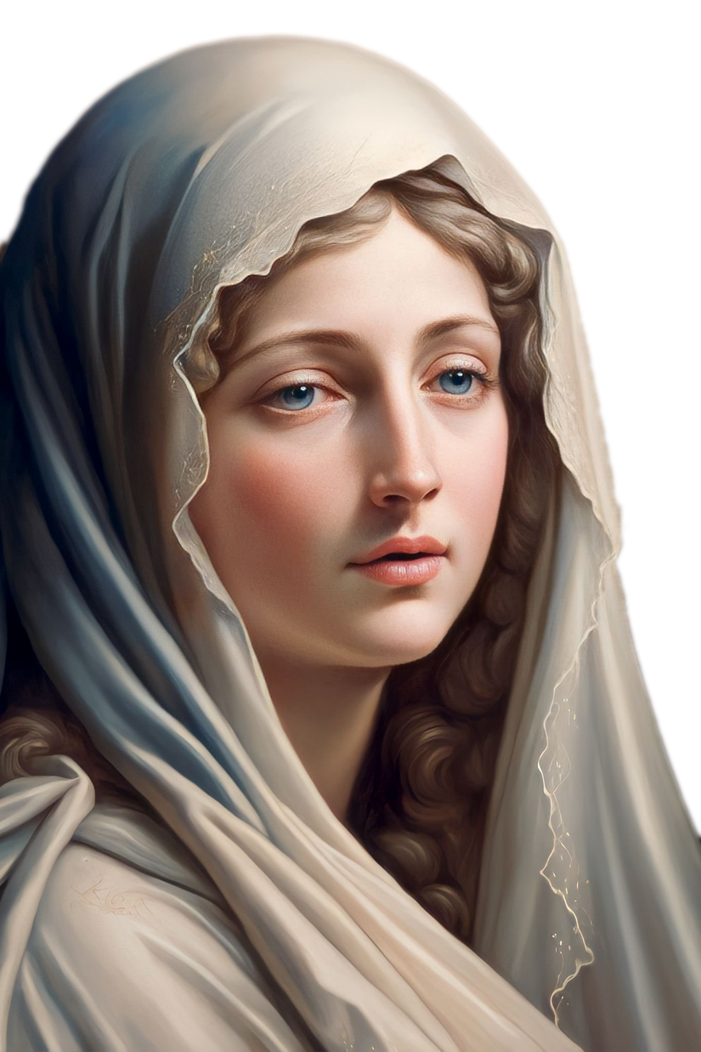
Ca Kết Lễ Ave Maria Viễn Xứ

Slide 78
Pk1: Niềm thành tâm con cậy trông tựa nép nơi Mẹ. Dòng đời trôi cho khổ đau lòng luôn tín thác. Sông có cạn và núi có mòn không hề chuyển lay. Con có Mẹ lòng con vững tâm giữa muôn hiểm nguy.

Slide 79
ĐK: A-ve A-ve Ma-ri-a. Dâng Mẹ lòng kính mến bao chân thành. A-ve A-ve Ma-ri-a. Đất trời chung tiếng hát câu ngợi khen.

Slide 80
Pk2: Đời buồn vui con hằng luôn chạy đến bên Mẹ. Mẹ ủi an khi hồn con gặp cơn bối rối. Theo bước Mẹ lòng con sẵn sàng không hề than van. Con ngước nhìn Mẹ đang dẫn con tới nơi bình an.

Slide 81
ĐK: A-ve A-ve Ma-ri-a. Dâng Mẹ lòng kính mến bao chân thành. A-ve A-ve Ma-ri-a. Đất trời chung tiếng hát câu ngợi khen.

